Slide 1



券商程式交易服務發展研究
從海外市場演進探討台灣 OPEN API、BROKER ALGO 與 HFT 的發展條件

Slide 2
Agenda
01|程式交易服務市場概覽
Open API、Broker Algo、HFT 的客群與服務定位
02|海外市場發展案例
觀察各市場如何形成需求，並整理市場形成的具備條件
03|台灣市場發展條件
對照海外經驗，檢視台灣目前條件與未來發展空間

Slide 3
券商程式交易服務的市場定位
從 OPEN API、BROKER ALGO 到 HFT 的需求與服務分層

Slide 4

市場定義 | 服務分層
三類程式交易服務的客群與券商能力
比較面向
Open API
法人 Electronic Trading
HFT / Low Latency
主要客群
Trading API:個人程式交易者
Broker API:第三方平台
外資、資產管理
量化基金、機構交易
HFT、做市商
自營、專業量化
客戶目標
自行串接交易、
省去券商牌照與法遵負擔、
快速加入投資交易功能、
降低系統建置成本
提升執行效率、
穩定處理大量交易、
降低市場衝擊與交易成本
搶速度優勢、降低交易延遲、
提升報價／撤單／成交反應速度
核心服務
API、SDK
行情／帳務／下單
FIX、DMA、SOR、
Broker Algo
FPGA
Cross-connect
低延遲行情
收入來源
交易佣金
部分 API、資料服務費
法人經紀佣金
部分執行服務費
專業交易客戶的經紀／清算收入
部分低延遲服務費
由「客群需求」與「券商基礎設施投入」區分三種服務型態
Notes:
1

Slide 5
程式交易服務
三個層級
潛在客戶數量 × 券商服務深度/單位交易量
券商服務深度
單位交易量
HFT
Latency / Infrastructure
CoLo、Cross-connect、低延遲
INSTITUTIONAL
Execution Quality
FIX、DMA、Algo、OMS/EMS
OPEN API
Programmable Access
API、SDK、行情、文件
潛在客戶數量
1
Notes:
1

Slide 6
海外程式交易市場發展案例
從市場形成條件到實際需求驗證

Slide 7
第二章 / OPEN API 海外案例
第三方投資服務需求，推動券商透過API開放部分券商能力
美國｜嵌入式投資服務
印度｜金融科技生態系
1.存在新的潛在市場，FinTech想將證券交易整合進既有產品
  約 47% 美國家庭未持有股票（2019）
1.市場仍具擴張空間，開發者提供各類投資工具
  約 11% 家庭參與投資(2011-2012)
  股票僅占家庭金融儲蓄約 5%(2016)
2.自行建立券商的交易、帳務及法遵能力負擔高
  最低淨資本約 25 萬美元與其他成本
2.第三方自行建置券商基礎設施的門檻高
  Trading Member 最低淨值 1 億印度盧比，涉及清算資格要求更高
透過 DriveWealth、Alpaca API 接入券商服務
Zerodha 開放 Kite Connect，支援外部應用
DriveWealth 第三方平台開戶成長｜2020–2021
  數萬名交易者、數十家公司使用Zerodha的Kite Connect
  每日 1,000 萬+ 筆訂單、5 億+ API requests
  直接 API 使用者 <0.05%，需求主要透過第三方平台放大
+241%
兩國案例歸納的促成條件
01
第三方平台已有
一定規模
02
完整券商基礎設施
建置成本高
券商透過 API 輸出交易能力，藉第三方擴大客戶觸及與交易流量
資料來源：Alpaca、DriveWealth 官方資料；Zerodha Kite Connect／Rainmatter；原簡報第 7–8 頁
Notes:
頁1｜Open API。資料沿用原版第7–8頁。美國 +241% 指 DriveWealth 第三方平台開立帳戶數 2020–2021 年成長（以原稿為準）。Rainmatter 形成的生態系不是 2019 SEBI Sandbox 的直接產物。單純絕對量與監理細節放在原簡報附錄。

Slide 8
第二章 / BROKER ALGO 海外案例
法人需求與執行複雜度提升，推動券商發展演算法交易服務
美國｜交易場所分散
韓國｜法人交易需求擴張
ECN 崛起，交易場所競爭加劇使訂單開始分散
  Nasdaq 股票幾乎不使用較細的 1/8 美元報價刻度。
金融市場開放，外資與本土法人交易成長
  外資持股限制 ：26% → 55%→ 完全取消持股上限
  外資股票成交量占比(2000–2007)：10% → 27%
交易場所眾多，大型委託需拆單、尋找最佳價格控制成本
  NYSE 掛牌股在 NYSE 成交占比(2005–2009)：79.1% → 25.1%
機構重視電子化下單、大單執行及成本控制
  外資將國際電子交易標準帶入
券商發展自動化執行與 Broker Algo
券商升級電子交易與專業執行服務
  美國機構>75%使用 Algo
  最大／最活躍機構交易者95%使用 Algo
2017：使用者較 2006 年上升 9.5 倍
每日處理量上升50 倍
兩國案例歸納的促成條件
01
法人／外資交易
具規模
02
執行複雜度提升，
需專業化服務
券商以執行品質與成本控制能力，爭取機構交易委託
資料來源：SEC（2010）、Aite Group（2006）、KCMI；*韓國占比據原稿圖表，正式發表前宜複核統計口徑
Notes:
頁2｜Broker Algo。資料沿用原版第9–10頁。美國 NYSE 占比 79.1→25.1，韓國外資成交占比 10→27。韓國原頁中圖表呈現 Trading Volume Share by Investor Type，但加註為「持有占比」，故這裡依圖表改為成交量占比，對外使用前仍需核對來源與統計口徑。STP-HUB 是電子交易流程證據，不直接等於 Algo 採用。

Slide 9
第二章 / HFT 海外案例
交易利潤壓縮與短線機會，推動高速交易競爭
美國｜做市利潤壓縮
韓國｜衍生品短線交易
電子交易競爭與 Decimalization 壓縮價差
  2001 年最小報價單位降至 1 cent，spread減少50%
  2000–2004 年做市收益變化：-73%
低進入門檻、交易摩擦，吸引短線散戶使得衍生性商品市場全世界第一
密集委託形成短暫價格偏離與流動性機會
  散戶占市場成交:26%; 散戶占 HFT 對手方:38%
  韓國期權未平倉量是美國 1/50 倍以上
單筆做市獲利下降，轉向大量、低成本交易
總利潤 ≈ 每筆能賺的價差 × 成交量 − 交易／人力／系統成本
自動化與速度成為競爭工具，HFT 擴張
專業 HFT 參與期貨與選擇權市場
2010 年 HFT 成交占比約
  2010-2014：HFT總市場參與占49.4%
  每日 >20,000 筆訂單的高頻帳戶：Options有75.6% 為外資; Futures有 98.0% 為外資
50%
兩國案例歸納的促成條件
01
專業交易者
具規模
02
市場具高周轉、
短線交易特徵
03
高速交易
具經濟性
高速交易機會與可負擔的交易成本，支撐持續的低延遲需求
資料來源：SEC（2001、2010）、GAO；KRX、KCMI、韓國 HFT 相關研究；不同數據期間及母體不同
Notes:
頁3｜HFT。資料沿用原版第11–12頁。美國做市收益下降 73% 與 2010 HFT 占比 50% 是不同期間的指標；韓國散戶 26% 和38% 是研究樣本所指的市場成交占比與 HFT 交易對手方占比，不代表全市場所有時期。

Slide 10
第二章 / 總結 海外案例
海外案例歸納三類程式交易業務的重要促成條件
OPEN API
BROKER ALGO
HFT
美國 × 印度
美國 × 韓國
美國 × 韓國
第三方投資服務
專業法人執行
高速交易機會
01
第三方平台已有一定規模
01
法人／外資交易具規模
01
專業交易者具規模
02
完整券商基礎設施建置成本高
02
執行複雜度提升
02
市場具高周轉、短線交易特徵
03
高速交易具經濟性
券商提供「串接」能力
券商提供「執行」能力
券商提供「速度」能力
下一章：依九項促成條件檢視台灣市場成熟度，而非以符合項數直接決定投資
資料來源：由原簡報第 7–13 頁案例歸納；本章條件為重要促成因素，非缺一不可的必要條件
Notes:
頁4｜條件不是必要條件、亦不是充分條件。案例背景可能不同：美國 Broker Algo 偏交易環境複雜度，韓國偏法人需求；美國 HFT 偏價差競爭，韓國偏短線交易機會。

Slide 11
台灣市場發展條件
對照海外經驗，檢視台灣目前條件與未來發展空間

Slide 12
第三章 / 台灣市場發展條件
九項海外促成條件，逐項檢驗台灣市場
以原簡報所蒐集的台灣資料驗證；區分直接證據、間接支持與尚未驗證的條件
① 第三方平台已有一定規模
② 券商完整建置成本高
OPEN API
  富果、XQ、CMoney已有產品與客群
  AI Agent 正形成新的金融服務入口
經紀牌照、資本與法遵
交易、帳務及交割要求
第三方生態與交易串接
已觀察到｜規模基準待補
制度門檻明確
① 法人／外資交易具規模
② 交易執行複雜度提升
BROKER
ALGO
47.9%
有大額拆單需求
但跨市場 Routing 有限
法人需求與執行品質
法人與外資現貨成交占比
具市場規模
部分支持｜提升趨勢待驗證
① 專業交易者具規模
② 高周轉與短線交易特徵
③ 高速交易具經濟性
HFT
  演算法交易約占 87% 委託量
  外資／造市者 >90% 使用專線下單
  TWSE Co-Location 機櫃已飽和
  當沖成交值占市場 37.1% (韓國 40.1%)
  TWSE 週轉率：118.5% (韓國 145.4%)
現股證交稅 0.3%
股價類期貨交易稅 0.002%
專業交易與高速經濟性
間接支持｜非 HFT 占比
短線交易特徵明確
稅基不同｜獲利性未驗證
驗證促成條件是否可觀察，不代表符合九項條件即可獲得投資報酬
資料：原簡報台灣市場章；47.9%（現貨法人與外資）；37.1%（2025/12）；專線與稅率資料需保留原始統計口徑
Notes:
第1頁｜本頁逐項對照第二章三類業務的各三個促成條件。Open API 第三方具規模：富果、XQ、CMoney已有產品與客群，但以會員數或合作券商絕對家數不能單獨判斷規模，故未塞絕對數字。Open API 差異化：XQ、FinLab、MultiCharts、富果MCP等案例。證券商涉及牌照與經紀資本法規，不能視為所有 API 應用本身都必須持有券商牌照。Broker Algo 法人+外資現貨成交比47.9%，來源原簡報；勞動基金的最佳執行要求是制度支持，不能直接推估 Algo 採用率；大額拆單存在，但「複雜度提升」是時間序列命題，目前缺乏直接趨勢證據。HFT 外資／造市者專線下單 >90% 只反映專業交易基礎，不是 HFT 客戶占比。37.1% 為原稿 2025/12 當沖成交值比。現股 0.3% 與股價類期貨 0.002% 稅基不同，不可簡單做倍數比較，也無法直接推論 HFT 淨獲利。87%演算法輔助委託占比並非HFT成交比，本頁刻意不採用。

Slide 13
第三章 / 台灣市場發展條件
依台灣條件成熟度，決定三項業務的投入方式
市場證據是方向判斷的起點；擴大投資仍須驗證實際採用、交易貢獻與成本效益
業務
目前的市場判斷
券商現在可以做什麼
擴大投入前必須驗證
第三方已有產品與客群
API 成交占比僅 0.35%
優先第三方合作
先建標準化交易串接能力
新增成交與開戶是否可歸因於合作
合作平台的活躍交易及營收
OPEN API
法人／外資占現貨成交 47.9%
大單執行與成本控制需求存在
以專業執行品質爭取法人委託
優先拆單、TWAP／VWAP 等服務
法人實際採用率與委託貢獻
執行品質與成本改善幅度
BROKER
ALGO
高周轉與專業交易基礎可觀察
策略獲利與建置回收尚未驗證
不建議全面建置低延遲設施
先聚焦衍生品專業客戶
客戶需求及增量交易承諾
連線、機櫃與營運成本回收
HFT
後續研究方向：本研究著重於台灣市場機會與券商發展方向的評估。至於各項業務的預期獲利、投資優先順序及所需投入預算，仍須結合實際客戶需求、交易貢獻、建置成本及公司內部資料，進一步進行投資可行性評估。
資料：原簡報第三章台灣市場條件與結論；API 成交占比、法人交易占比皆沿用 10/14 簡報
Notes:
第2頁｜本頁以第一頁九項逐項驗證為依據，整理現在應採用的業務策略及擴大投入前的觀察指標。Open API 約0.35% 是原簡報所載 API 成交占整體市場交易額，不是所有第三方合作的全部交易滲透率。Broker Algo 47.9%是法人與外資現貨成交占比，不代表47.9%使用 Broker Algo。HFT不使用 87% 演算法輔助委託當作 HFT 占比。三項建議屬研究方向，不是投資回收估計或預算核准。

Slide 14
附錄

Slide 15
第一章 / 程式交易服務定位
三種程式交易服務的收費模式
三者主要皆能帶動經紀業務，但服務收費與取得交易流量的方式不同
業務
主要收入模式
代表收費案例
商業意涵與限制
OPEN API
交易佣金
Zerodha｜Kite Connect
透過外部串接擴大交易入口與客戶觸及；訂閱費不一定歸券商所有。
API
下單 API 免費
交易 API／行情串接
部分 API／行情訂閱費
Connect：INR 500／月
BROKER ALGO
IBKR × Quantitative Brokers
透過執行品質爭取與維持法人委託；額外費用視策略及合約而定。
法人經紀佣金
法人演算法執行
供應商費：USD 0.75／口
部分策略另收服務費
（代收轉付，非券商新增收入）
HFT 相關服務
專業客戶經紀佣金
IBKR｜FIX 最低佣金門檻
清算收入需具相應資格；FIX 非 HFT 專屬，台灣券商另收低延遲費尚無普遍證據。
專業低延遲交易接入
Marex｜執行／清算
具資格業者的清算收入
按交易筆數收取佣金
重點
三種服務未必有不同的收費方式；關鍵是券商透過何種能力取得交易流量。
資料來源：Zerodha、Interactive Brokers、Marex 官方公開資訊；費率依產品及市場而異。
Notes:
本頁要先釐清：三種服務的主要收入可能都來自經紀佣金，但商業機制不同。Open API 從交易串接擴大入口，Zerodha 的基本下單 API 免費，較完整資料方案月費 500 印度盧比；費用不一定歸券商。Broker Algo 用執行品質爭取法人委託，IBKR Quantitative Brokers 供應商費每口 0.75 美元屬代收轉付，不能當成券商額外營收。HFT 相關服務面向專業交易者，可能賺取交易佣金，具資格的業者也可能有清算收入；IBKR 的 FIX 最低佣金不等於 HFT 專屬月費。
1

Slide 16
ＯpenAPI 案例｜美國
大量 FinTech 不自行建立完整券商，而是透過 API 接入既有券商的帳戶、交易與清算能力。
1.低門檻數位投資存在新的潛在市場
Alpaca
  約 47% 美國家庭未持有股票（2019）
  Millennials(千禧世代)占全球新開投資帳戶 46%。
  支援 1,000 萬+ brokerage accounts
  200+ FinTech／金融機構
  涵蓋 40+ 國
2.自行建立券商基礎設施門檻高
  Carrying Broker 最低淨資本約 25 萬美元
  FINRA 新會員申請費最高可達 5.5 萬美元
  還需持續承擔資產保護、帳務、清算與監管成本
3.Result
券商
第三方平台
  券商能力模組化形成 B2B2C 模式：券商透過提供API服務大量第三方平台。
  DriveWealth 的結果驗證：
  券商取得新增帳戶、交易與資產，並從提供API服務中收費。
帳戶
交易
風控
法遵
API
策略
分析
產品
使用者體驗
(1)100+ 個全球合作平台
(2)2020-2021第三方平台開立帳戶開立數 +241%。
券商從單純服務散戶，進一步變成可被第三方重複使用的金融基礎設施。
資料來源：Federal Reserve, 2019 SCF；SEC Rule 15c3-1；FINRA Regulatory Notice 12-32；Alpaca、DriveWealth 官方資料。
Notes:
8

Slide 17

ＯpenAPI 案例｜印度
印度形成大量第三方投資科技平台，券商與 FinTech 逐步分工，交易服務開始走向平台化。
1.為什麼印度第三方平台, Fintech眾多
(1)家庭儲蓄高，但證券市場滲透率低
  約 11% 家庭參與投資(2011-2012)
  股票僅占家庭金融儲蓄約 5%(2016)
(2) 自行建立券商基礎設施門檻高
  資本門檻高：Trading Member 最低淨值 1 億印度盧比，若涉及清算資格要求更高
  另外還有基礎設施要求及法遵與人力成本
(3)SEBI 想利用 FinTech 擴大市場觸及，刻意降低 FinTech 開發證券產品的測試門檻。
2019 年 SEBI 推出 Innovation Sandbox：為FinTech提供資料及測試環境。
Rainmatter ecosystem金融科技生態圈
2016：成立
2023：80+ startups
累計投資：40 億印度盧比
現有 FinTech portfolio：39 家
券商
第三方平台
帳戶
交易
風控
法遵
API
策略
分析
產品
使用者體驗
ˇ2.需求驗證（以Zerodha為例）(2026)
  數萬名交易者、數十家公司使用Zerodha的Kite Connect
  每日 1,000 萬+ 筆訂單、5 億+ API requests
  直接 API 使用者 <0.05%，需求主要透過第三方平台放大
Open API 的價值不在直接使用者數量，而在第三方平台能放大客戶觸及與交易流量。
資料來源：SEBI/NCAER Household Survey（2012）、Innovation Sandbox（2019）；NSE Membership Requirements；Zerodha Kite Connect／Rainmatter。
Notes:
8

Slide 18
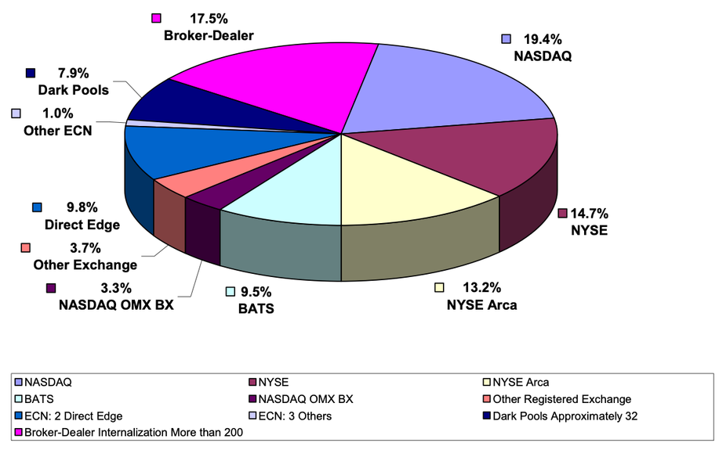
Broker Algo 案例｜美國
大單要拆成小單分送到不同交易場所，人工下單開始不夠用讓Execution自動化
1.為什麼美國有這麼多交易場所
1975: 建立National Market System, 允許市場上存在多個Venue
  100 檔活躍 Nasdaq 股票中，70 檔幾乎不使用較細的 1/8 美元報價刻度。
  部分股票的採用更細報價後，買賣價差迅速下降近 50%
1990年代: 科技進步，電子交易所開始出現
85% 的造市商報價優於 Nasdaq 公開市場最佳報價。
77% 的成交價格優於 Nasdaq 公開市場最佳買賣報價。
79.1% → 25.1%
NYSE 掛牌股在 NYSE 成交占比
2005 → 2009
2.交易場所增加為什麼需要將execution自動化
從上百個路線中選最佳的
大單
拆成小單child order
ˇ3.需求驗證
  美國機構>75%使用 Algo
  最大／最活躍機構交易者95%使用 Algo
  Algo占美國股市成交量從 2005 年 28% 升至 2006 年 33%
Trading Centers and Estimated Percentage of Share Volume in NMS Stocks September 2009
資料來源：SEC, Concept Release on Equity Market Structure（2010）及 May 6 Market Disruption Testimony（2010）；Aite Group（2006）。
Notes:
8

Slide 19
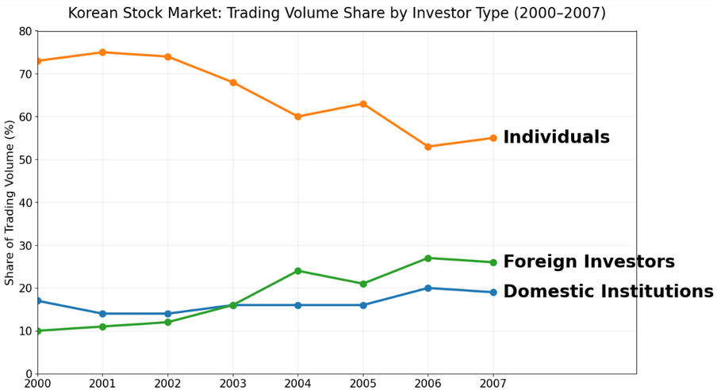
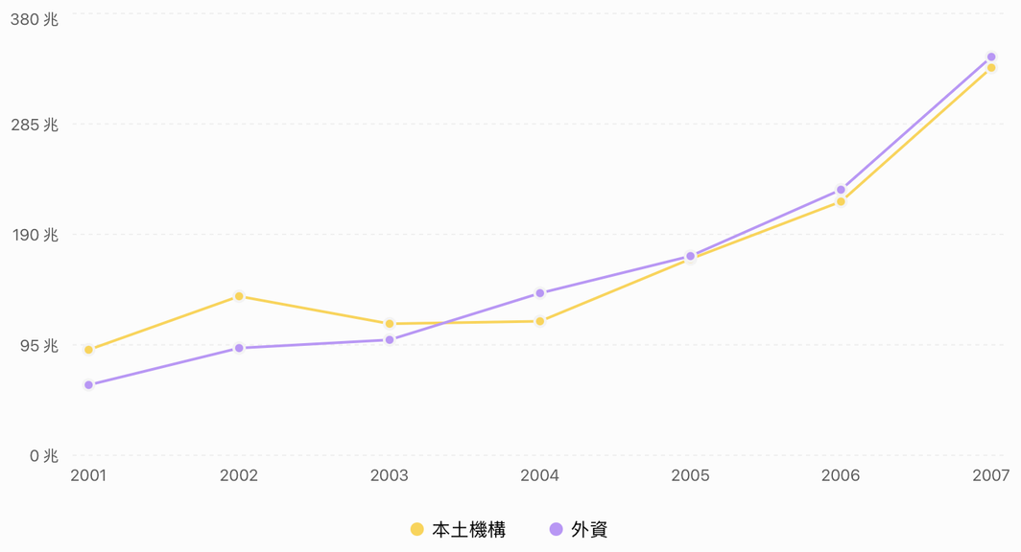
Broker Algo 案例｜韓國
外資與專業交易參與提升，機構Execution需求增加推動 Broker Algo 發展
1.為什麼外資會湧入？
1997 亞洲金融危機：短期外債龐大、外資停止續借，外匯存底耗盡
→外匯存底只剩約 50 億美元 vs. 短期外債約 1,000 億美元
→ IMF 救援＋資本市場改革：開放更多資本市場商品給外資
→ 1997/12 外資持股限制 ：26% → 55%→ 完全取消持股上限
→ 外資進入韓國市場的制度障礙大幅下降
外資持有韓股占比
2000 → 2007
10% → 27%
2.法人交易增加，推動交易流程電子化
本土法人早已有需求，法人執行需求並非外資進入後才出現
  2001–2007 年，股票型基金 AUM 約成長 11 倍。
外資將國際電子交易標準帶入，促使韓國券商升級交易服務，以爭取國際機構的訂單。
  跨國交易系統整合：FIX、電子化委託與成交回報
  降低大額訂單執行成本：VWAP、TWAP
  保護交易意圖：交易匿名性、母單拆分
  自主管理交易策略：可客製化的 Broker Algo
3.機構電子化 Execution 已形成規模
  2010：100 家機構／券商使用機構電子化訂單平台
  2017：使用者較 2006 年上升 9.5 倍、每日處理量上升50 倍
  2024：Koscom 旗下 STP-HUB 系統有330 家客戶、每日 700 萬筆訂單／成交訊息
資料來源：IMF Korea Program（1997–98）；Choe, Kho & Stulz（RFS, 2005）；Koscom STP-HUB；KCMI（2019）。
Notes:
9

Slide 20
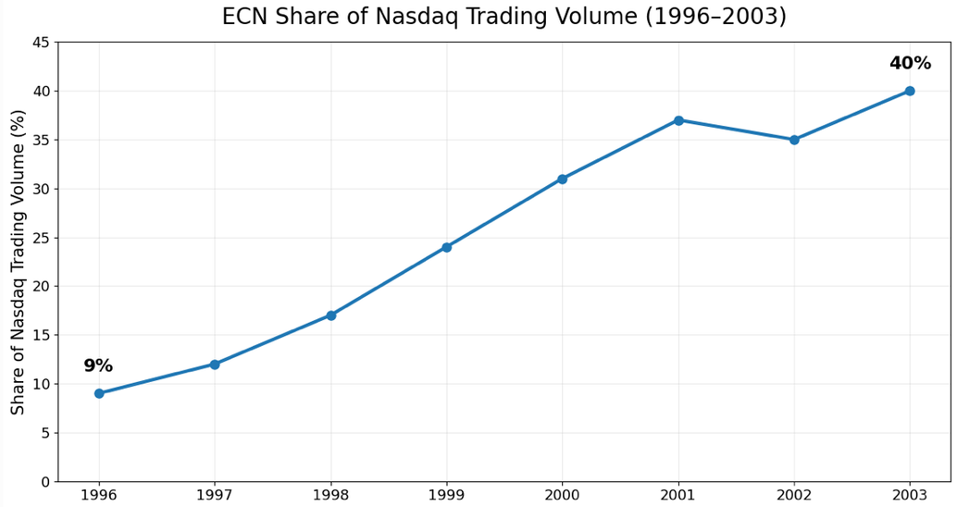
HFT案例｜美國
電子交易競爭與 Decimalization 壓縮做市利潤，推動美國交易走向高速自動化
1.為什麼傳統做市商利潤被壓縮？
2001
2001
2000–2004
2000–2004
  電子交易平台崛起：電子交易平台快速崛起，傳統做市商面臨價格與執行競爭
  Decimalization 壓縮價差：2001 年最小報價單位降至 1 cent
  單筆交易利潤變薄：做市商無法再依賴較寬的買賣價差維持原有獲利模式
Spread
Quote Size
造市收益
造市商數量
-50%
-68%
-73%
491→258
電子交易平台快速搶占 Nasdaq 成交量
總利潤 ≈ 每筆能賺的價差 × 成交量 − 交易／人力／系統成本
單筆收益下降，做市商轉向大量、低成本、自動化交易，當大
量交易都電子化後，誰能更快搶成交、更新報價誰就更有優勢
2.速度成為競爭力，HFT 成為主要 Flow
  2010 年 HFT 已占美股成交量 50%
  最快接單、撮合、回應已低於 1 ms
  每日交易筆數：2.9M → 22.1M，+662%
  低延遲需求開始商品化：DMA、Sponsored Access、Co-location、Direct Feed
3.交易成本
沒有證交稅但有監管費，費率 0.00169%
資料來源：SEC Decimalization Testimony（2001）、Equity Market Structure（2010）、FY2010 PAR；GAO-05-535（2005）。
Notes:
8

Slide 21
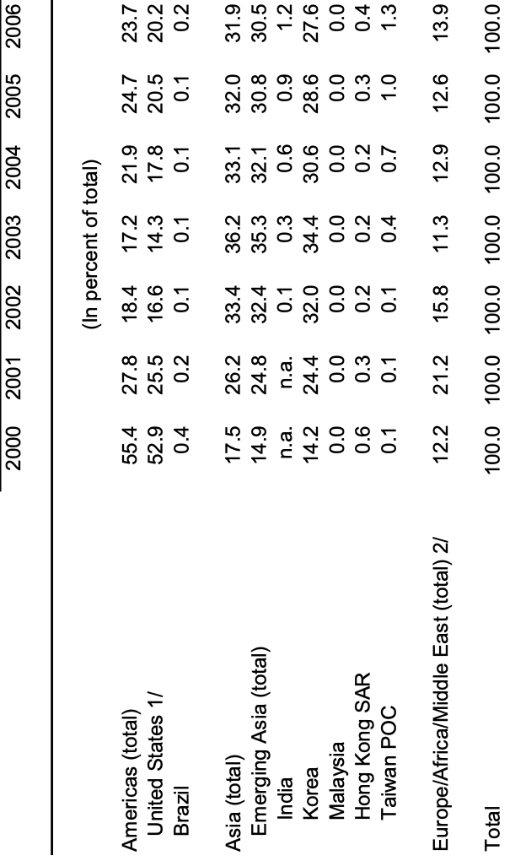
HFT 案例｜韓國
散戶短線交易做大衍生品市場，進而吸引 HFT 大量進場
大量散戶
  Options：散戶占2/3的交易
  Futures：散戶占1/2的交易
高周轉短線操作多
韓國：未平倉量約 640 億美元
美國：約 3.3 兆美元
是美國 1/50 倍以上
1.為什麼衍生性商品市場這麼龐大
  低進入門檻：合約規模小、保證金需求相對低
  低交易摩擦：當時 Futures / Options 不課稅，頻繁進出成本較低，2016 年才開始課徵資本利得稅
  政策降低進場門檻：基本預存款由 3,000 萬降至 500 萬韓元，擴大散戶參與
從2002年開始，衍生性商品全年成交量全世界第一
2.散戶大量短線下單，持續製造短暫的買賣失衡與價格偏離HFT 靠比別人更快下單，把這些小利潤一直撿起來
  2019.05–2020.09：散戶占總成交量 26%但占 HFT交易對手方 38%．
  2012 年 Options multiplier 從 10 萬提高到 50 萬韓元後，總成交量約下降 47.8%；HFT約下降 52.8%，相對散戶的交易量還下降約 30.9%。
ˇ3.高頻交易高度普及，且由外資主導
  2010-2014：HFT總市場參與占49.4%
  2010｜每日 >20,000 筆訂單的高頻帳戶
  Options：75.6% 為外資
  Futures：98.0% 為外資
Global Exchange-Based Trading of Equity Derivatives
資料來源：KRX Derivatives Market；KCMI（2011）；Kang et al.（RIBF, 2022）；Lee, Ryu & Webb（RDR, 2026）；Kim & Ryu（2022）。
Notes:
9

Slide 22
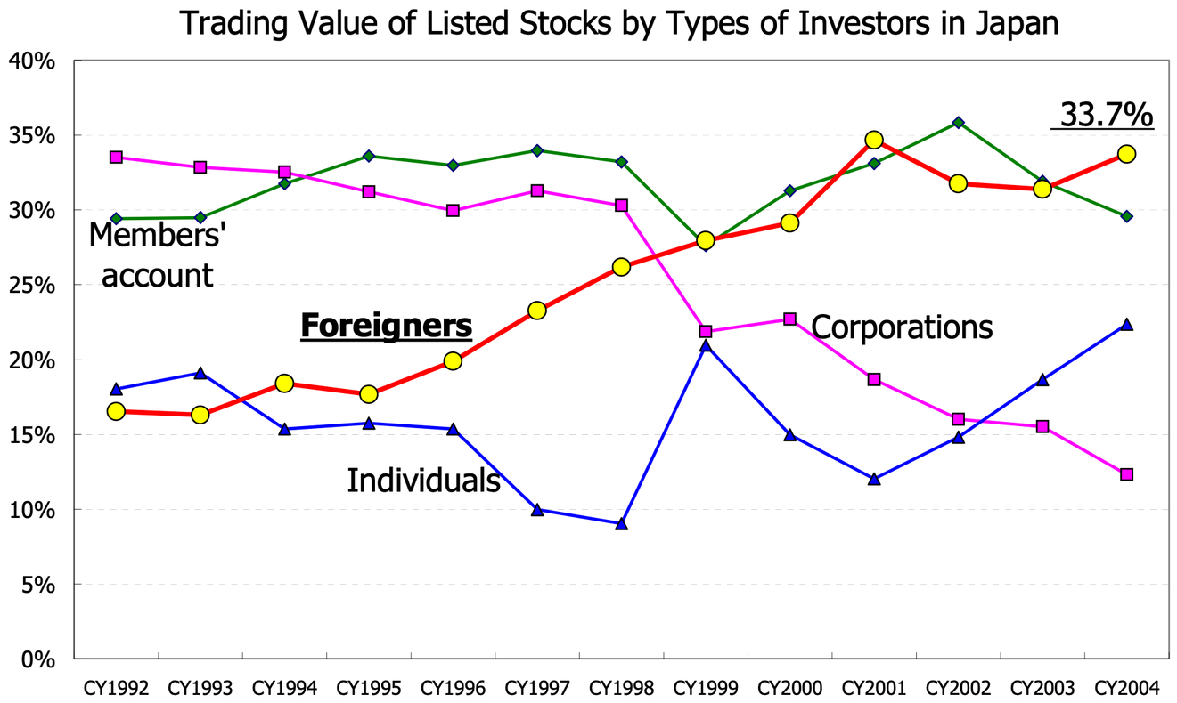
HFT案例｜日本
市場參與者結構改變：海外機構逐漸取代本國穩定股東，成為主要交易力量
外資交易占比
60%
（2007）
外資持日股佔比
1.制度改革改變市場持股結構，外資佔比逐漸提高
個人交易占比
  1998跨境資本交易自由化：取消多項跨境資本交易許可／事前申報
  2001銀行持股限制法：銀行股票持有原則上不得超過自有資本
解除跨境資本限制，同時要求銀行降低股票持有部位。海外機構投資人更容易進入日本市場。
30%
27.5%
(2007)
(2007)
外資交易占比持續攀升，逐步成為日本股市主要交易力量
2.交易需求改變
海外機構不是只長期持有，而是更頻繁地調整部位、執行交易，市場開始需要更有效率的電子執行，但原有的系統太慢了(2-3sec)
3.基礎設施升級後，HFT 才真正大量進來
東證2010 年推出 Arrowhead，並提供 CoLo 服務。
HFT 已成為日本市場主要交易 Flow (2026)
  東證：HFT 約占 35%–40% 成交金額
  東證：約占 80% 新單、90% 撤單
  大阪衍生品：HFT 約占 35%–50% 成交金額
  2026/6：52 家註冊 HFT 業者
4.交易成本:不課證交稅
Source: SEC testimony, 2010, market fragmentation statistics.
Notes:
8

Slide 23
第二章結論 | 可驗證的市場形成條件
三類程式交易服務的形成條件不同
服務
主要市場形成條件
Open API
  第三方平台已有一定規模
  第三方具有差異化交易服務需求
  券商完整基礎設施功能建置成本高
Broker
Algo
  法人／外資交易具規模
  機構重視交易成本控制
  Execution Complexity 提升：大額拆單、流動性碎片化、多執行路徑
HFT
  外資／專業交易具規模
  市場具高周轉、短線交易特徵
  高速做市具經濟性
Open API 解決「串接」問題
Broker Algo 解決「執行」問題
HFT 解決「速度」問題
下一章：以這三組條件檢驗台灣市場成熟度，而非只判斷技術能不能做。
Notes:
1

Slide 24
OpenAPI｜台灣
目前需求仍小，但 AI以及第三方業者可能讓 API 從交易工具變成基礎設施
1. 第三方已有產品與客群
  2026：FinTechSpace 62 家進駐夥伴
  富果會員 30 萬+；XQ 已串接 20+ 家券商；玩股網：43.5 萬註冊會員；CMoney 籌碼K線 80 萬 MAU
  AI Agent 正形成新的金融服務入口
(1)永豐Shioaji Pro 內建 AI Agent可以連接行情、
支援 Claude API、OpenAI API、Codex。
(2)富果把 MarketData API 做成 MCP，讓 AI Agent 可以直接與富果 API 互動
2.第三方已形成差異化交易服務需求
  策略自動化：XQ、FinLab、MultiCharts
  多券商整合：XQ、CTsystem
  金融數據應用：富果、CMoney、TEJ、FinMind
  AI 金融工具：富果 MCP、FinLab AI
3. 完整交易能力具高監管與建置門檻
第三方可以自己做UI、AI、分析、策略，但若自行提供：開戶 / KYC、帳戶、風控、交易所連線、下單、交割必須跨入受監管的證券經紀基礎設施。
  證券經紀商最低實收資本額：2 億元
  經紀商營業保證金：5,000 萬元
  Exchange Connectivity：須取得證交所／集保電腦連線承諾
資料來源：FinTechSpace；富果、XQ、Shioaji 官方資料；金管會《證券商設置標準》；TWSE 電子式交易與 API 規範。
Notes:
8

Slide 25
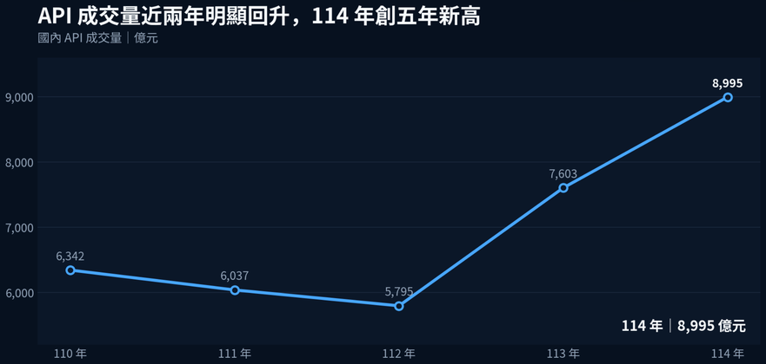
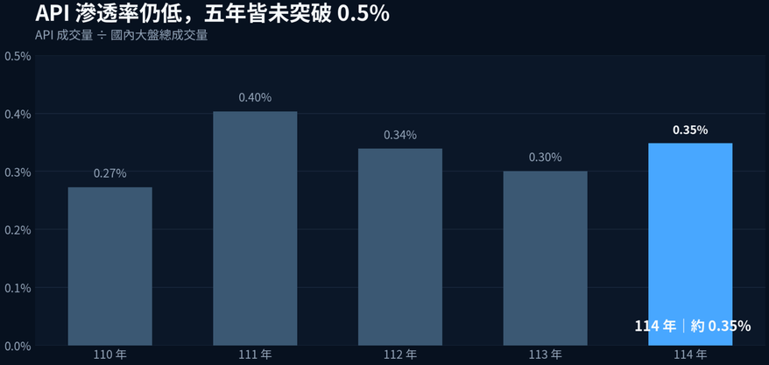
OpenAPI｜台灣
目前需求仍小，但 AI以及第三方業者可能讓 API 從交易工具變成基礎設施
1.需求已出現，但仍屬利基市場：(2026)
  API 成交約 8,995 億元
  占整體市場僅約 0.35%
2. 同業持續投入，API 服務已普及於多家券商
  永豐｜Shioaji
  富邦｜Fubon Neo API
  元大｜SPARK API
3. 券商X第三方平台合作模式已有實際案例
  XQ × 多家券商：策略交易與下單整合
  玉山 × 富果：曾合作交易 API
市場條件已具備、同業布局已展開，但交易滲透率仍低，建議及早布局 Open API，以第三方合作及小規模建置為優先，待實際交易需求擴大後再增加投入。
資料來源：FinTechSpace；富果、XQ、Shioaji 官方資料；金管會《證券商設置標準》；TWSE 電子式交易與 API 規範。
Notes:
8

Slide 26
Broker algo｜台灣
台灣 Broker Algo 需求已成立，核心價值在大單拆分與交易成本控制
1. 法人／外資交易 Flow 具規模
  外資占現貨成交 35.3%
  法人＋外資合計占現貨成交 47.9%
  法人占期貨市場交易約 53.6%（2025）
2. Execution Complexity：部分成立
  大額交易需求具規模：2025 年台股鉅額交易成交金額約 1.04 兆元，顯示大型訂單 Flow 確實存在。
  流動性碎片化程度低：台灣上市股票主要集中於 TWSE、上櫃股票集中於 TPEx，不像美國同一檔股票分散於多個交易場所，跨 Venue Routing 需求較弱。
  具多種執行方式，但複雜度有限：TWSE 提供一般交易、盤後定價、鉅額逐筆／配對、零股等不同交易機制。
3.機構重視交易成本控制
  大型法人已有明確 Best Execution 要求：勞動基金表示交易執行須追求「最佳執行效益」，並考量集中／分散下單成本
  制度允許 Broker 介入執行決策：法人可授權券商在指定區間內，決定價格與下單時間
  券商已實際投入 Algo Execution：國泰證券年報表示「建置法人演算發交易模組」
台灣 Broker Algo 已具明確需求基礎：法人交易量規模大、交易成本控制需求明確，但因流動性碎片化程度低，價值更集中在大額拆單與執行品質優化，而非跨市場 Routing，實際 Algo 採用規模尚待驗證。
資料來源：TWSE／TPEx／TAIFEX 市場統計；勞動基金運用局《投資政策書》；TWSE 交易制度；國泰證券年報。
Notes:
8

Slide 27
HFT｜台灣
台灣具備 HFT 發展條件，但高速交易經濟性更集中於衍生品市場
1. 法人／專業交易 Flow 具規模
  目前有8家股票現貨、 10 家期貨、5 家選擇權造市者
  演算法交易約占 87% 委託量，反映高頻報價／撤單行為已相當普遍
  外資／造市者 >90% 使用專線下單
  外資、證券自營商約 70% 交易戶具有演算法交易特徵；期貨自營商近 90%
  TWSE Co-Location 機櫃已飽和
2. 台灣市場是否具高周轉、短線交易特徵
  現貨短線交易已成常態
當沖成交值約占市場 4 成。2025/12：37.1%
（2025/12；韓國 KOSPI 約 40.1%（2024 上半年））
  市場換手率高
TWSE 週轉率：118.5%（韓國 145.4%）
TPEx：270.6%
3. 高速做市具經濟性嗎
衍生品具備較好的高速交易 Economics
  股價類期貨交易稅僅 0.002%
  造市者達成義務後可享經手費／結算費減免或獎勵
現股則受到交易摩擦限制
  股票證交稅 0.3%，提供經手費折讓＋造市獎勵降低成本
（經手費最高約 60% 折讓，並有額外造市獎金最高一季約100萬）
  權證避險交易甚至在 2023 年將稅率由 0.3% 降至 0.1%。
專業交易高度自動化、台灣市場具高周轉與短線特徵，且做市需求已形成；但現股交易摩擦較高，使高速策略的經濟性更偏向期貨、選擇權等低成本市場。
資料來源：TAIFEX 市場統計、研究與造市者名單；TWSE／TPEx 統計；財政部《證券交易稅條例》《期貨交易稅條例》。
Notes:
8

Slide 28
第三章 / 台灣市場發展條件
2 / 3
台灣已有實際案例：業者如何提供三種交易服務？
呈現台灣業者的合作方式與技術做法；已有服務供給，不等於客戶採用規模已成熟
OPEN API
BROKER ALGO
HFT 相關服務
券商與第三方合作串接交易
法人執行能力與技術供應商
業者提供低延遲交易接入
富邦證券 × 富果｜2025
富邦證券｜2019 年報
統一期貨｜高頻交易方案
合作推出 Python API，
支援行情、下單與 DMA 串接
強化演算法執行，結合海外平台，
爭取法人一籃子電子交易
DMA 獨立專線、高階主機與網路、
Co-Location 及 Speedy 通訊
富果 API｜截至 2024/10
凱衛 × QRAFT｜2024
富邦證券｜2025
使用人數較前一年同期增近 40%；
API 處理交易金額約為 3 倍
凱衛（台灣金融系統商）推廣
QRAFT（韓國 AI 公司）的 AXE；
可介接 OMS，支援 VWAP／TWAP
投資千萬元級硬體、升級接單主機，
FPGA 強化行情處理並支援 DMA
判斷
歷史使用成長，不歸因於 2025 新合作
判斷
技術已有供給；法人採用量待驗證
判斷
已提供低延遲能力；不等於 HFT 占比
核心觀察：台灣已有具體服務案例，但 Open API 的使用成長與 Broker Algo／HFT 的供給證據應分開解讀。
資料：富果訪談（2024/10）；富邦證券（2019 年報、2025）；凱衛×QRAFT（2024）；統一期貨官網。
Notes:
建議約1分20秒。這一頁不是再說市場有多少客群，而是看台灣已有哪些業者在做、實際做法是什麼。Open API：富邦證券與富果在2025年共同推出新一代Python API，提供交易與行情整合，支援DMA等低延遲連線。富果先前受訪提到截至2024年10月，其API使用人數較前一年同期增加近40%，交易API處理金額約變成3倍；注意這是歷史使用數據，不能解釋成2025年合作帶來的成果。Broker Algo：富邦2019年報說明運用演算法功能爭取法人一籃子電子交易；凱衛是台灣金融系統商，與韓國AI交易技術公司QRAFT合作在台推廣AXE系統，可串接OMS、支援TWAP/VWAP等執行功能，不能將推廣說成已被大量採用。HFT：統一期貨官網列有DMA專線、高速設備、Co-Location及Speedy；富邦在2025年投入千萬元級接單主機與FPGA行情技術；這些是低延遲服務的供給，無法直接證明HFT成交占比。資料來源 https://tw.news.yahoo.com/讓程式幫你做交易-富果推行情-交易兩段api-助散戶打開量化交易大門-032701098.html https://money.udn.com/money/story/5636/8878906 https://bu1.kway.com.tw/article/event-news/155/ https://bu1.kway.com.tw/software/qraft-axe/ https://www.pfcf.com.tw/software/detail/1753
1

